Slide 1
Модуль «Шлагбаум»: контроль, диагностика и восстановление
Система «Умный перекрёсток» · Задание 2
Студентка: Ващилович Олеся Дмитриевна

Slide 2
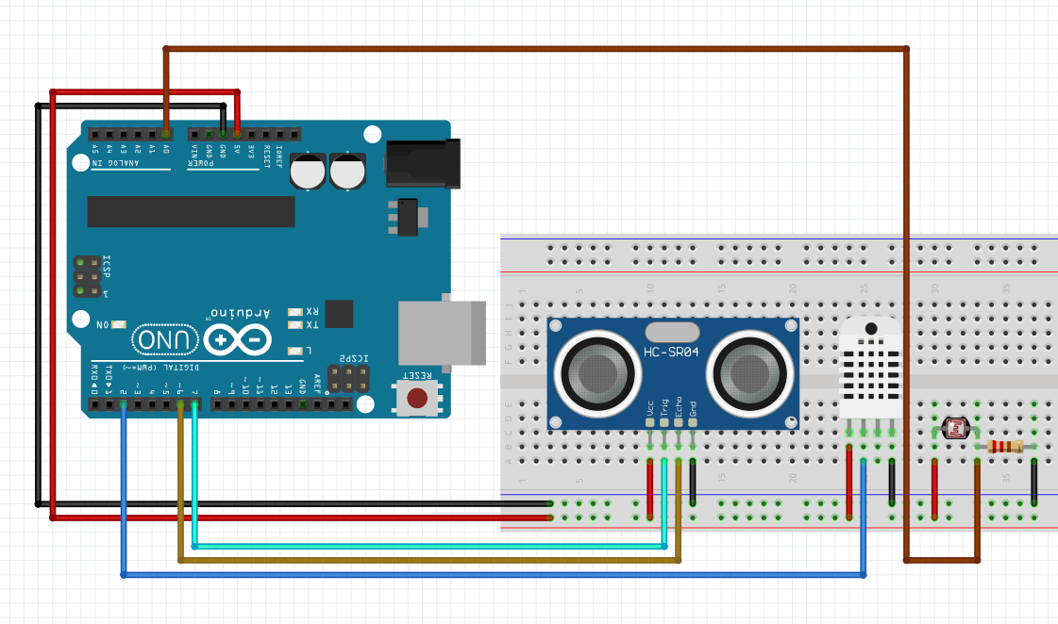
Состав модуля
Arduino Uno + module.ino
опрос датчиков, сервопривод, строки DATA
Приложение gate.py
ручной и автоматический режим, мониторинг
База данных events.db
таблицы events и measurements
Схема соединений

Slide 3
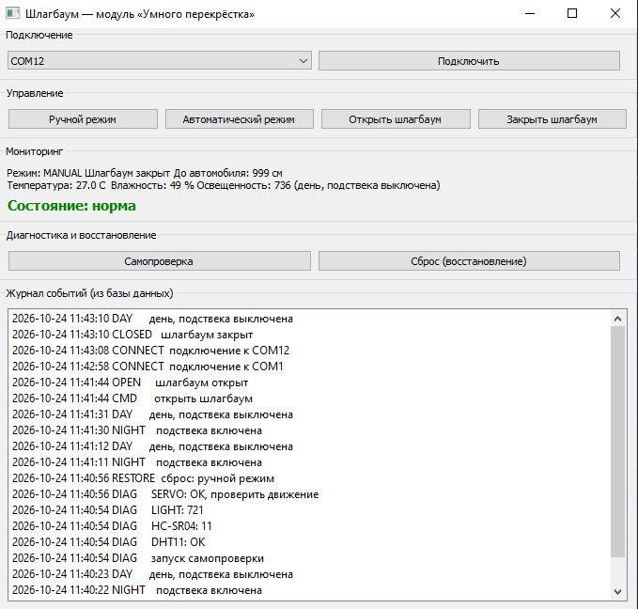
Режимы работы и логика
Режим или датчик | Ситуация | Что делает модуль
Ручной режим | Оператор нажал «Открыть» или «Закрыть» | Шлагбаум открывается или закрывается
Автоматический | Автомобиль ближе 20 см | Шлагбаум открывается
Автоматический | Автомобиль уехал | Шлагбаум закрывается
Фоторезистор | Темно - ночь | Включается подствека (светодиод D13)
DHT11, температура | Выше порога - перегрев | Неисправность OVERHEAT, автоматика отключается; остыл – работает снова
DHT11 | Выдернут провод Data | Неисправность NO_SIGNAL, автоматика отключается; провод вернули – работает снова
Оператор видит в «Мониторинге» режим, положение шлагбаума, показания датчиков и состояние: зелёное — норма, красное — неисправность

Slide 4
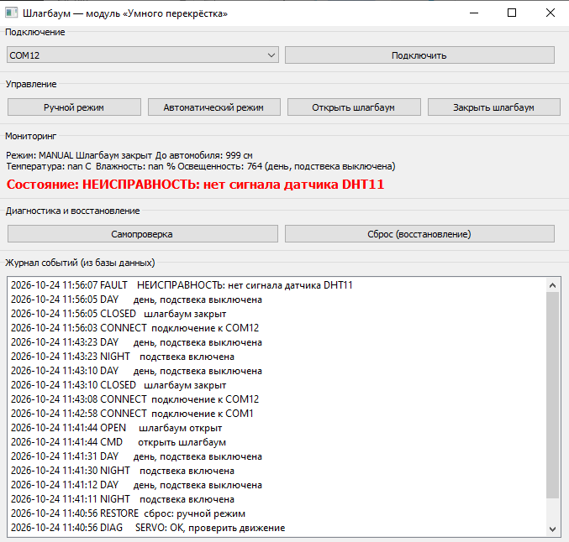
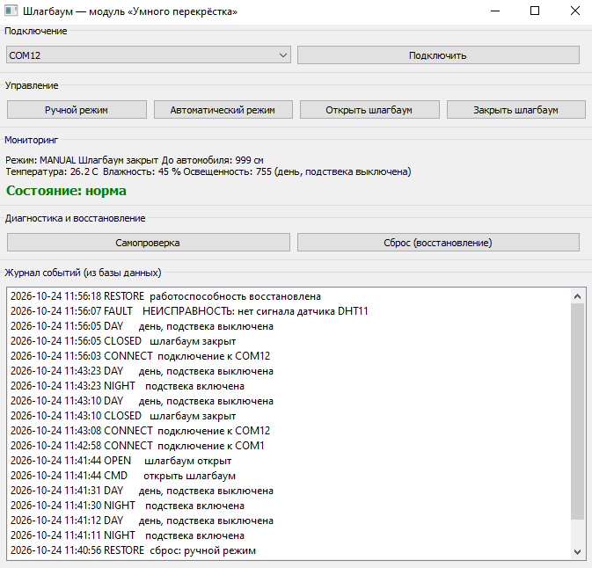
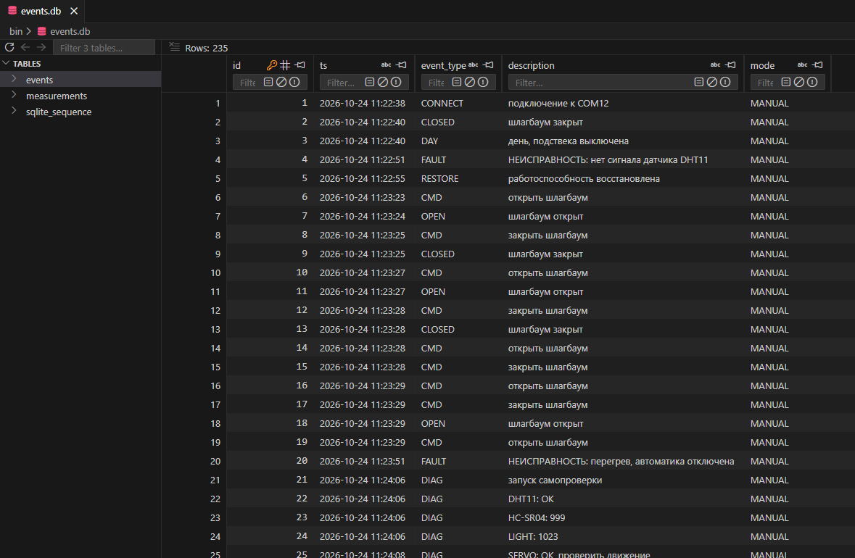
Выявление неисправности: обрыв провода DHT11
Провод DATA выдернут: состояние красное, автоматика не реагирует
Провод возвращён, выполнен сброс: состояние «норма»

Slide 5
Что делать пользователю при неисправности
1
2
3
4
5
Заметить
Проверить
Самопроверка
Сброс
Специалист
Заметить неисправность в схеме и исправить её
Проверить правильность сборки схемы
Нажать на кнопку самопроверки, чтобы убедится в корректности устранения неполадки
Нажать кнопку сброса, чтобы перейти у ручной режим
Если после этого проблема не была исправлена – обратится к специалисту
При перегреве (OVERHEAT) модуль сам возвращается к работе, когда температура опустится ниже порога; в журнале появится RESTORE.

Slide 6
Предложения по модернизации
Программа сама проверяет наличие сигнала от каждого датчика перед началом работы
Кнопка «Удалить датчик» в случае если нужно продолжать работу, а датчик в данный момент исправить нельзя

